Slide 1






CHÀO MỪNG
TẤT CẢ CÁC EM
ĐẾN VỚI TIẾT HỌC!

Slide 2

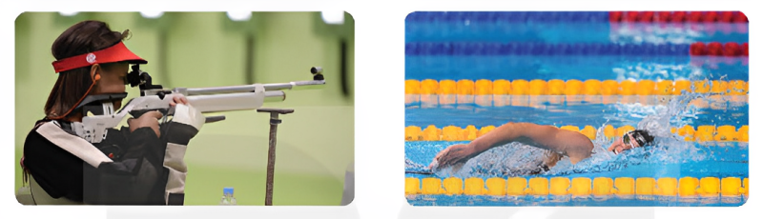
KHỞI ĐỘNG
Tại vòng chung kết của một đại hội thể thao, vận động viên An thi đấu môn Bắn súng, vận động viên Bình thi đấu môn Bơi lội.
Biết rằng xác suất giành huy chương của vận động viên An và vận động viên Bình tương ứng là 0,8 và 0,9. Hỏi xác suất để cả hai vận động viên đạt huy chương là bao nhiêu?

Slide 3
CHƯƠNG VIII. CÁC QUY TẮC TÍNH XÁC SUẤT
BÀI 30: CÔNG THỨC NHÂN XÁC SUẤT CHO HAI BIẾN CỐ ĐỘC LẬP

Slide 4

NỘI DUNG BÀI HỌC
1
Công thức nhân xác suất cho hai biến cố độc lập
2
Vận dụng

Slide 5

1. Công thức nhân xác suất cho hai biến cố độc lập

Slide 6


Có hai hộp đựng các quả bóng có cùng kích thước và khối lượng. Hộp I có 6 quả màu trắng và 4 quả màu đen. Hộp II có 1 quả màu trắng và 7 quả màu đen. Bạn Long lấy ngẫu nhiên một quả bóng từ hộp I, bạn Hải lấy ngẫu nhiên một quả bóng từ hộp II. Xét các biến cố sau:
$A$: “Bạn Long lấy được quả bóng màu trắng”;
$B$: “Bạn Hải lấy được quả bóng màu đen”.
a) Tính $P(A), P(B)$và $P(AB).$
b) So sánh $P(AB)$ và $P(A) . P(B).$
HĐ 1

Slide 7


Giải
$$a) P\left(A\right)=\frac{6}{10};P\left(B\right)=\frac{7}{8}$$
Tính $P\left(AB\right)$
$$n\left(Ω\right)=10.8=80, n\left(AB\right)=6.7=42$$
$$P\left(AB\right)=\frac{42}{80}.$$
$$b) P\left(A\right).P\left(B\right)=\frac{21}{40};$$
Vậy $P(AB) = P(A).P(B).$

Slide 8


KHÁI NIỆM
Nếu hai biến cố $A$ và $B$ độc lập với nhau thì
$$P(AB)=P(A)⋅P(B)$$
Công thức này gọi là công thức nhân xác suất cho hai biến cố độc lập.

Slide 9



Hai biến cố $A$ và $B$ trong HĐ1 độc lập hay không độc lập? Tại sao ?
Trả lời:
Nếu A xảy ra, tức là bạn Long lấy được quả bóng màu trắng từ hộp I, thì $P\left(B\right)=\frac{7}{8}$
Nếu A không xảy ra, tức là bạn Long lấy được quả bóng màu đen từ hộp I, thì $P\left(B\right)=\frac{7}{8}$
Tương tự, biến cố B xảy ra hay không ta đều có $P\left(A\right)=\frac{6}{10}$
Vậy hai biến cố A và B độc lập.
Chú ý. Với hai biến cố $A$ và $B$, nếu $P(AB)≠P(A)P(B)$ thì $A$ và $B$ không độc lập.

Slide 10

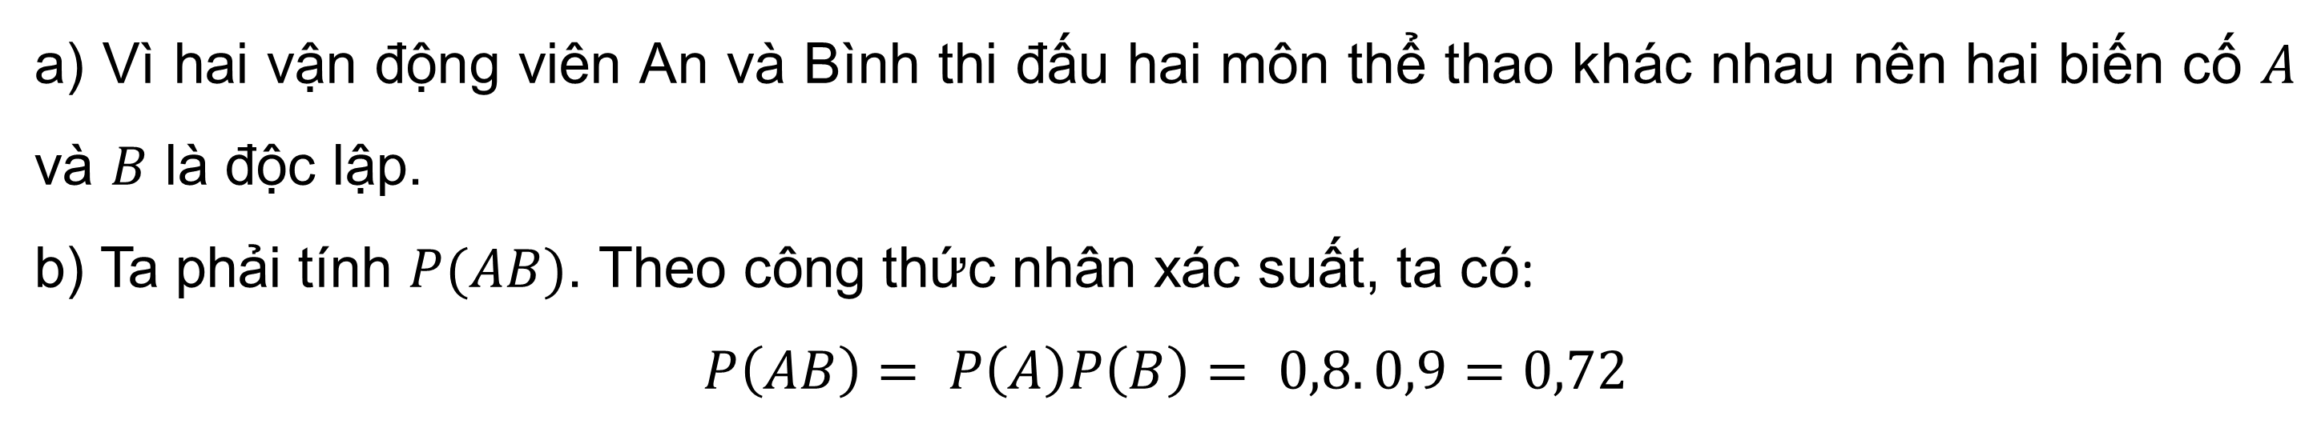
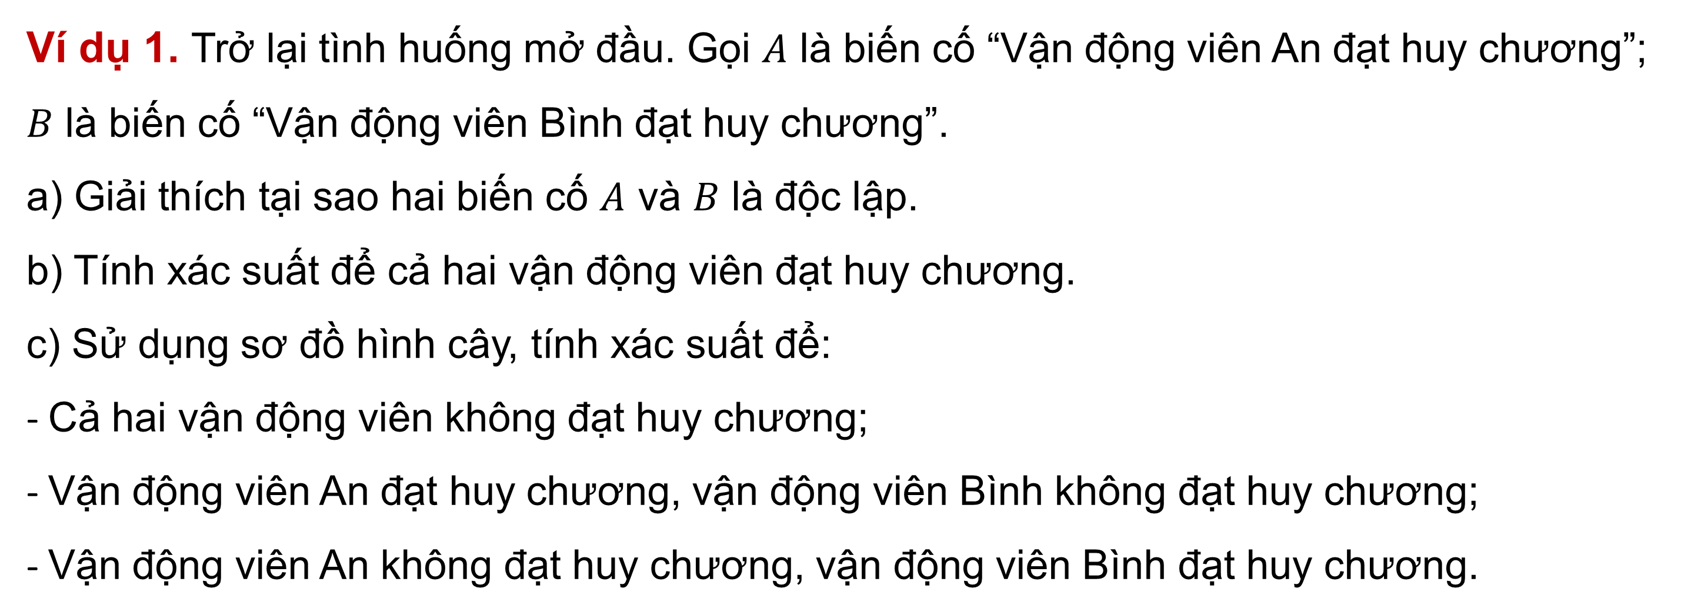
Ví dụ 1. Trở lại tình huống mở đầu. Gọi $A$ là biến cố “Vận động viên An đạt huy chương”;
$B$ là biến cố “Vận động viên Bình đạt huy chương”.
a) Giải thích tại sao hai biến cố $A$ và $B$ là độc lập.
b) Tính xác suất để cả hai vận động viên đạt huy chương.
c) Sử dụng sơ đồ hình cây, tính xác suất để:
- Cả hai vận động viên không đạt huy chương;
- Vận động viên An đạt huy chương, vận động viên Bình không đạt huy chương;
- Vận động viên An không đạt huy chương, vận động viên Bình đạt huy chương.
Giải
a) Vì hai vận động viên An và Bình thi đấu hai môn thể thao khác nhau nên hai biến cố $A$ và $B$ là độc lập.
b) Ta phải tính $P(AB)$. Theo công thức nhân xác suất, ta có:
$$P\left(AB\right)= P\left(A\right)P\left(B\right)= 0,8. 0,9=0,72$$

Slide 11
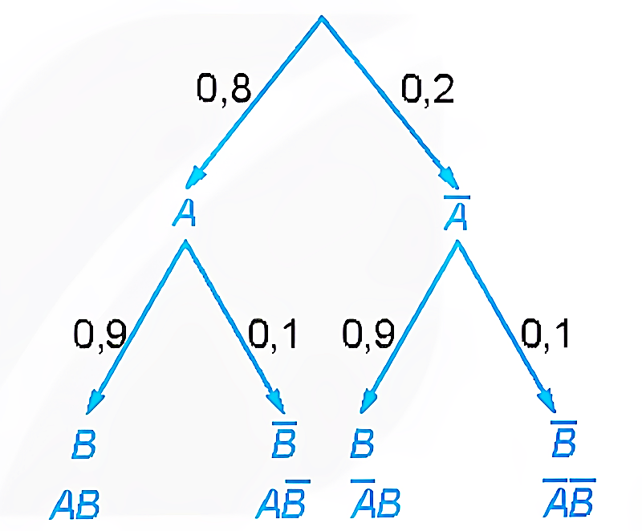
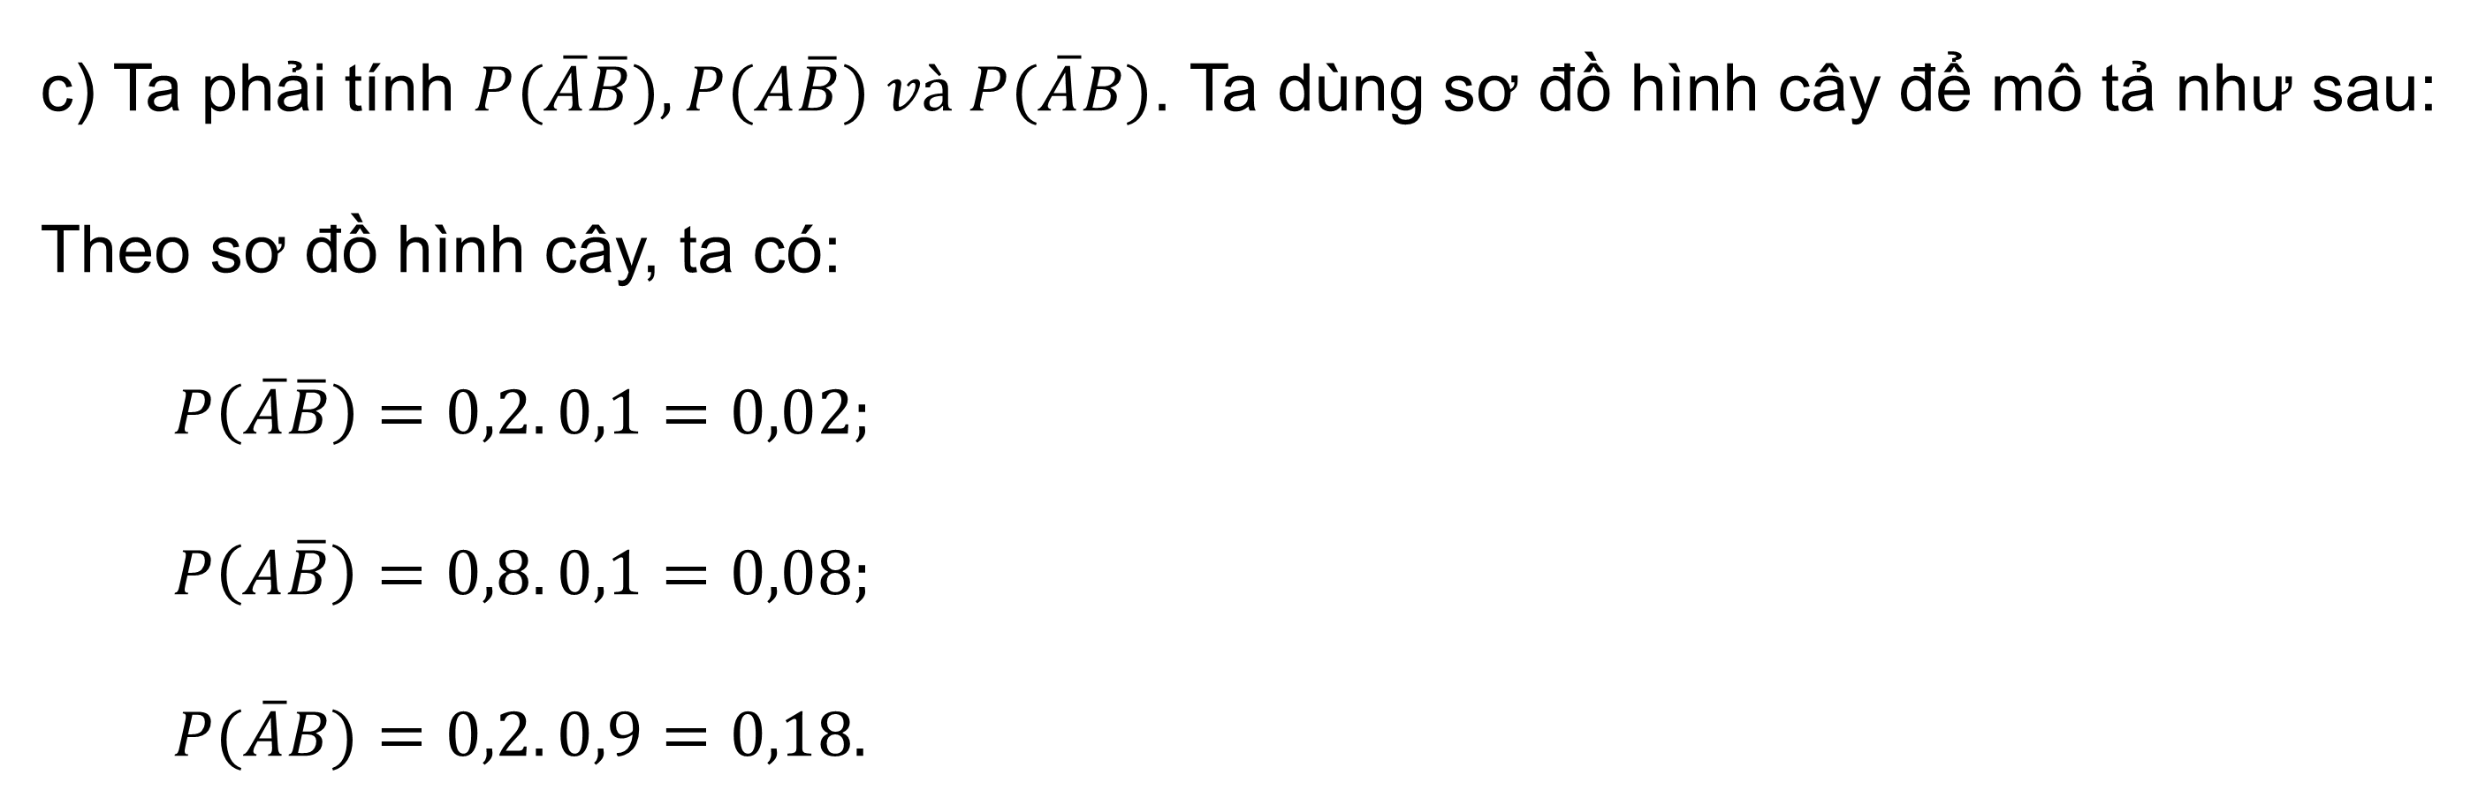
Giải
c) Ta phải tính $P(\overline{A}\overline{B}),P(A\overline{B}) và P(\overline{A}B)$. Ta dùng sơ đồ hình cây để mô tả như sau:
Theo sơ đồ hình cây, ta có:
$P\left(\overline{A}\overline{B}\right)=0,2. 0,1=0,02;$
$P\left(A\overline{B}\right)=0,8. 0,1=0,08;$
$P(\overline{A}B)=0,2. 0,9=0,18.$

Slide 12


Luyện tập 1
Các học sinh lớp 11D làm thí nghiệm gieo hai loại hạt giống A và B. Xác suất để hai loại hạt giống A và B nảy mầm tương ứng là 0,92 và 0,88. Giả sử việc nảy mầm của hạt A và hạt B là độc lập với nhau. Dùng sơ đồ hình cây, tính xác suất để:
a) Hạt giống A nảy mầm còn hạt giống B không nảy mầm;
b) Hạt giống A không nảy mầm còn hạt giống B nảy mầm;
c) Ít nhất có một trong hai loại hạt giống nảy mầm.

Slide 13
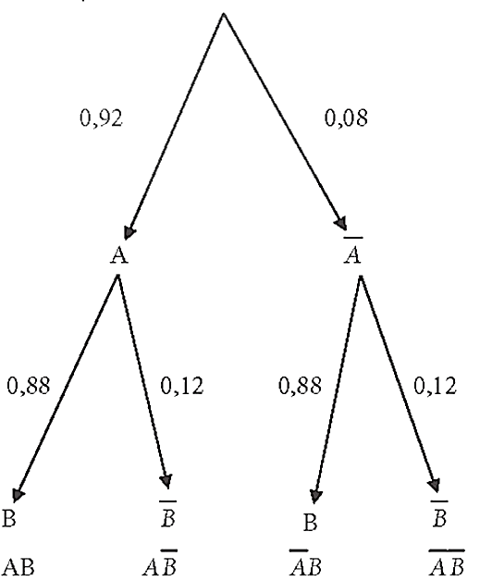
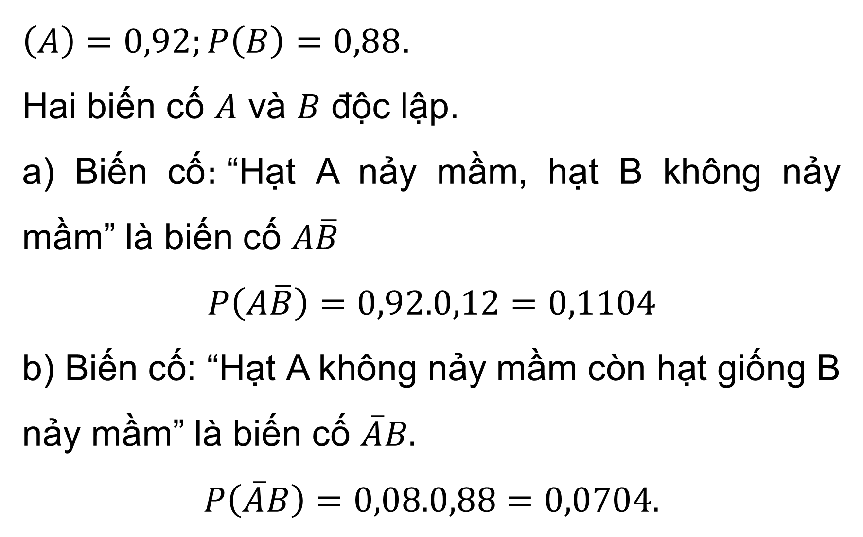
Giải
Gọi biến cố $A$: “Hạt A nảy mầm”; $B$: “Hạt B nảy mầm”.
$\left(A\right)=0,92;P\left(B\right)=0,88$.
Hai biến cố $A$ và $B$ độc lập.
a) Biến cố$:$“Hạt A nảy mầm, hạt B không nảy mầm” là biến cố $A\overline{B}$
$$P\left(A\overline{B}\right)=0,92.0,12=0,1104$$
b) Biến cố: “Hạt A không nảy mầm còn hạt giống B nảy mầm” là biến cố $\overline{A}B.$
$$P\left(\overline{A}B\right)=0,08.0,88=0,0704.$$

Slide 14
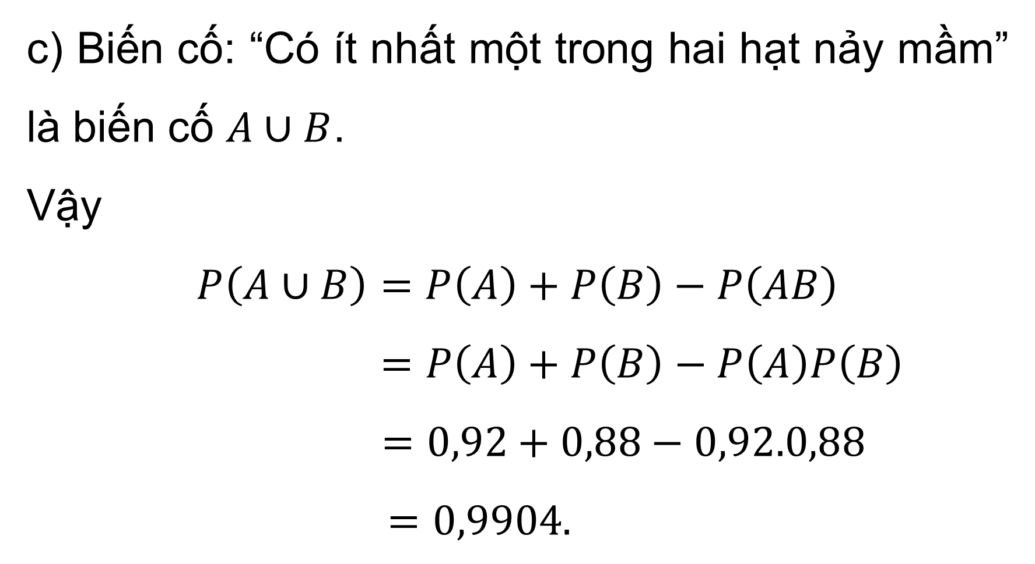
Giải
Gọi biến cố $A$: “Hạt A nảy mầm”; $B$: “Hạt B nảy mầm”.
c) Biến cố: “Có ít nhất một trong hai hạt nảy mầm” là biến cố $A∪B$.
Vậy
$$P\left(A∪B\right)=P\left(A\right)+P\left(B\right)−P\left(AB\right)$$
$=P\left(A\right)+P\left(B\right)−P\left(A\right)P\left(B\right)$
$=0,92+0,88−0,92.0,88$
$=0,9904.$

Slide 15
2. VẬN DỤNG

Slide 16

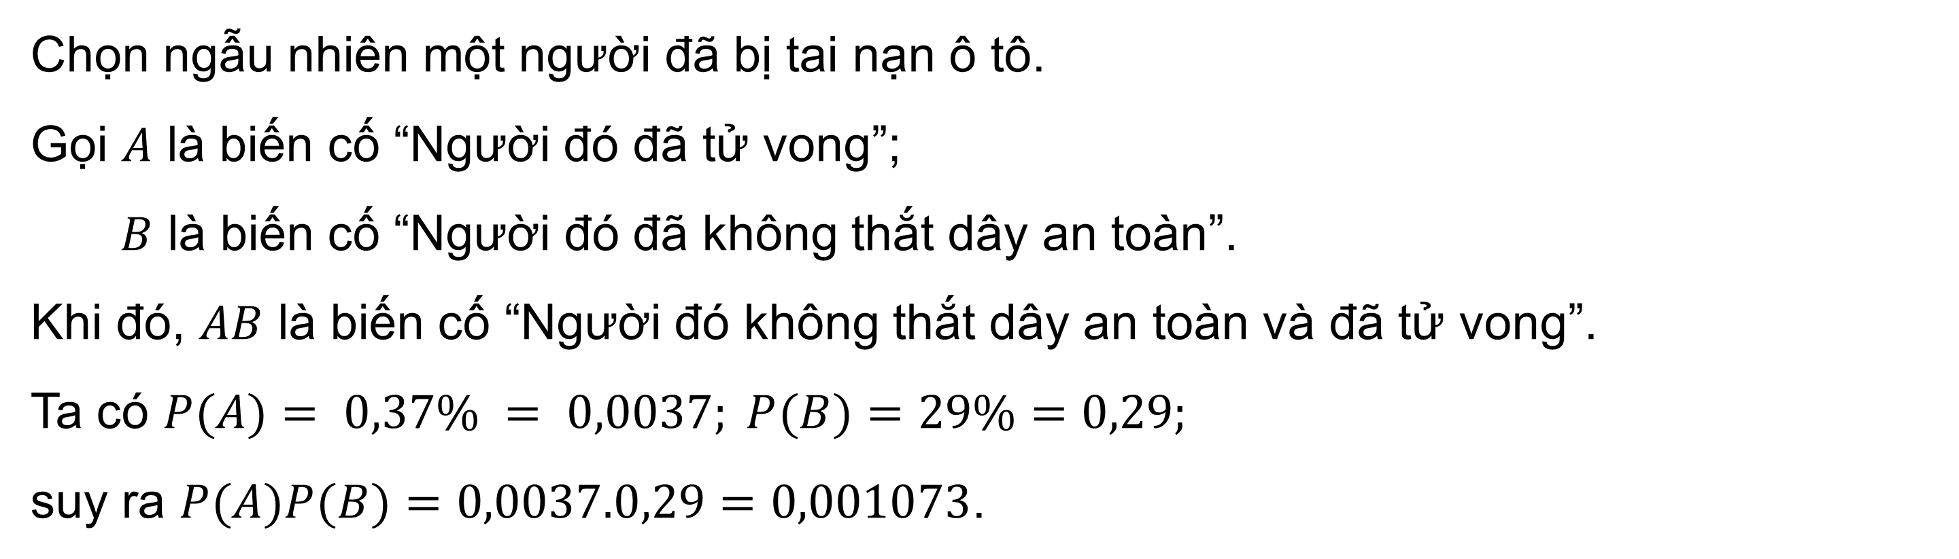
Ví dụ 2. Số liệu thống kê tại một vùng cho thấy trong các vụ tai nạn ô tô có 0,37% người tử vong; 29% người không thắt dây an toàn và 0,28% người không thắt dây an toàn và tử vong. Chứng tỏ rằng việc không thắt dây an toàn khi lái xe và nguy cơ tử vong khi gặp tai nạn có liên quan với nhau.
Giải
Chọn ngẫu nhiên một người đã bị tai nạn ô tô.
Gọi $A$ là biến cố “Người đó đã tử vong”;
$B$ là biến cố “Người đó đã không thắt dây an toàn”.
Khi đó, $AB$ là biến cố “Người đó không thắt dây an toàn và đã tử vong”.
Ta có $P(A)= 0,37\% = 0,0037; P(B)=29\%=0,29;$
suy ra $P(A)P(B)=0,0037.0,29=0,001073$.

Slide 17
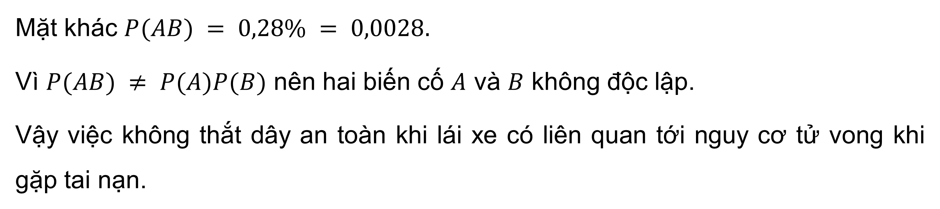
Ví dụ 2. Số liệu thống kê tại một vùng cho thấy trong các vụ tai nạn ô tô có 0,37% người tử vong; 29% người không thắt dây an toàn và 0,28% người không thắt dây an toàn và tử vong. Chứng tỏ rằng việc không thắt dây an toàn khi lái xe và nguy cơ tử vong khi gặp tai nạn có liên quan với nhau.
Giải
Mặt khác $P(AB) = 0,28\% = 0,0028.$
Vì $P(AB) ≠ P(A)P(B)$ nên hai biến cố $A$ và $B$ không độc lập.
Vậy việc không thắt dây an toàn khi lái xe có liên quan tới nguy cơ tử vong khi gặp tai nạn.

Slide 18
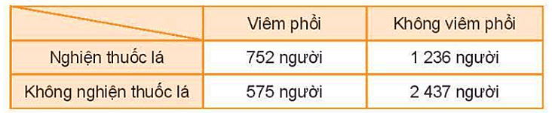

Luyện tập 2
Để nghiên cứu mối liên quan giữa thói quen hút thuốc lá với bệnh viêm phổi, nhà nghiên cứu chọn một nhóm 5 000 người đàn ông. Với mỗi người trong nhóm, nhà nghiên cứu kiểm tra xem họ có nghiện thuốc lá và có bị viêm phổi hay không. Kết quả được thống kê trong bảng sau:
Từ bảng thống kê trên, hãy chứng tỏ rằng việc nghiện thuốc lá và mắc bệnh viêm phổi có liên quan với nhau.

Slide 19

Giải
Chọn ngẫu nhiên một người trong nhóm $5 000$người đang xét. Xét các biến cố sau:
$A:$ “Người đó nghiện thuốc lá”; $B:$“Người đó mắc bệnh viêm phổi”.
Khi đó $AB$ là biến cố: “Người đó nghiện thuốc là và mắc bệnh viêm phổi”.
Số người nghiện thuốc lá là: $752+1 236=1 988.$
Số người mắc bệnh viêm phổi là: $752+575=1 327.$
Số người nghiện thuốc lá và mắc bệnh viêm phổi là $752.$
Ta có $P(A)=\frac{1988}{5000};P(B)=\frac{1327}{5000};P(AB)=\frac{752}{5000}$
$P(A)P(B)=\frac{1988}{5000}⋅\frac{1327}{5000}≠\frac{752}{5000}=P(AB)$
Vậy hai biến cố $A$ và $B$ không độc lập.
Do đó ta kết luận việc nghiện thuốc lá và mắc bệnh viêm phổi có liên quan với nhau.

Slide 20
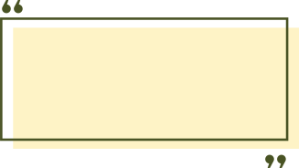
LUYỆN TẬP

Slide 21



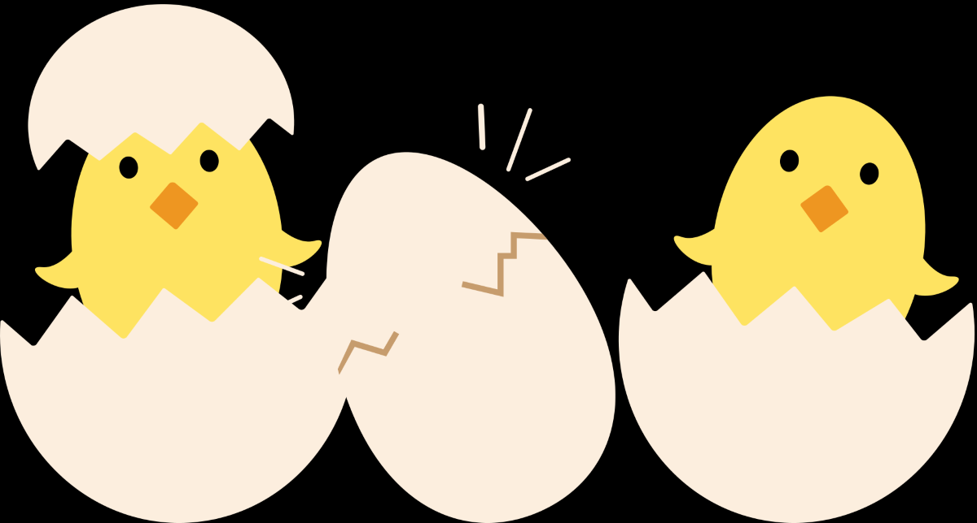
THU HOẠCH TRỨNG GÀ
Những chú gà mái của chúng ta đã đẻ rất nhiều trứng. Bạn hãy giúp mình thu hoạch số trứng đó bằng cách trả lời các câu hỏi nhé. Khi bạn trả lời đúng là trứng đã vào giỏ của mình rồi đấy. Nào bắt đầu thôi!

Slide 22



Câu 1. Hai bạn Hạnh và Hà cùng chơi trò chơi bắn cung một cách độc lập. Mỗi bạn chỉ bắn một lần. Xác suất để bạn Hạnh và bạn Hà bắn trúng bia lần lượt là 0,6 và 0,7 trong lần bắn của mình. Tính xác suất của biến cố: “Bạn Hạnh và Hà đều bắn trúng bia”.
Yeah, Đúng rồi, bạn giỏi quá!
Ồ, tiếc quá, sai mất rồi!
A. 0,42
B.0,5
C.0,6
D.0,7
Notes:
Kích trực tiếp vào từng ô để chọn đáp án

Slide 23
Câu 2. Hai bệnh nhân X và Y bị nhiễm vi rút SARS-COV-2. Biết rằng xác suất bị biến chứng nặng của bệnh nhân X là 0,1 và của bệnh nhân Y là 0,2 . Khả năng bị biến chứng nặng của hai bệnh nhân là độc lập. Hãy tính xác suất của các biến cố: "Cả hai bệnh nhân đều không bị biến chứng nặng".
Yeah, Đúng rồi, bạn giỏi quá!
Ồ, tiếc quá, sai mất rồi!
A. 0,02
B. 0,72
C. 0,3
D. 0,03
Notes:
Kích trực tiếp vào từng ô để chọn đáp án

Slide 24
Câu 3. Cả hai xạ thủ cùng bắn vào bia. Xác suất người thứ nhất bắn trúng bia là 0,8; người thứ hai bắn trúng bia là 0,7 . Hãy tính xác suất của biến cố: “Cả hai người cùng không bắn trúng”
Yeah, Đúng rồi,
bạn giỏi quá!
Ồ, tiếc quá, sai mất rồi!
A. P(B)=0,04
C. P(B)=0,08
B. P(B)=0,06
D. P(B)=0,05
Notes:
Kích trực tiếp vào từng ô để chọn đáp án

Slide 25

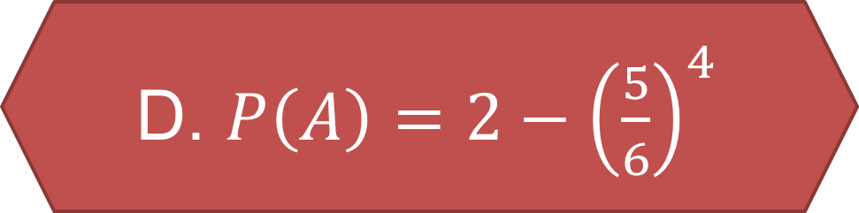
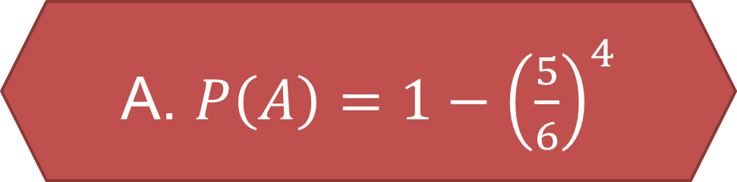
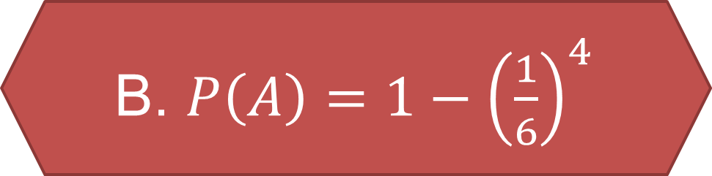

Câu 4. Gieo một con xúc sắc 4 lần. Tìm xác suất của biến cố A: "Mặt 4 chấm xuất hiện ít nhất một lần"
Yeah, Đúng rồi,
bạn giỏi quá!
Ồ, tiếc quá, sai mất rồi!
A. $P\left(A\right)=1−{\left(\frac{5}{6}\right)}^{4}$
C. $P\left(A\right)=3−{\left(\frac{5}{6}\right)}^{4}$
B. $P\left(A\right)=1−{\left(\frac{1}{6}\right)}^{4}$
D. $P\left(A\right)=2−{\left(\frac{5}{6}\right)}^{4}$
Notes:
Kích trực tiếp vào từng ô để chọn đáp án

Slide 26
Câu 5. Hai cầu thủ sút phạt đền. Mỗi người đá 1 lần với xác suất đá vào gôn tương ứng là 0,8 và 0,7 .Tính xác suất để có ít nhất 1 cầu thủ đá vào gôn.
Yeah, Đúng rồi,
bạn giỏi quá!
Ồ, tiếc quá, sai mất rồi!
A. P(X)=0,42
C. P(X)=0,234
B. P(X)=0,94
D. P(X)=0,9
Notes:
Kích trực tiếp vào từng ô để chọn đáp án

Slide 27
Wow! Bạn thật giỏi đó….
Cảm ơn bạn nhé! Đây là một chút quà mình dành tặng bạn nè!

Slide 28


Cho hai biến cố $A$ và $B$ là hai biến cố xung khắc với $P(A) > 0, P(B) > 0$. Chứng tỏ rằng hai biến cố $A$ và $B$ không độc lập.
Bài 8.11 (SGK – tr.78)
Giải
Ta có $P(A)P(B)>0;P(AB)=0.$
Do đó $P(AB)≠P(A)P(B).$
Vậy hai biến cố $A$ và $B$ không độc lập.

Slide 29




Một thùng đựng 60 tấm thẻ cùng loại được đánh số từ 1 đến 60. Rút ngẫu nhiên một tấm thẻ trong thùng. Xét hai biến cố sau:
$A:$“Số ghi trên tấm thẻ là ước của 60” và $B$: “Số ghi trên tấm thẻ là ước của 48”.
Chứng tỏ rằng $A$ và $B$ là hai biến cố không độc lập.
Bài 8.12 (SGK – tr.78)
Giải
Ta có $A=\left\{1;2;3;4;5;6;10;12;15;20;30;60\right\};$
$B=\{1;2;3;4;6;8;12;16;24;48\}$.
$AB=A∩B=\{1;2;3;4;6;12\}$.
$$\text{Suy} \text{ra} P(A)=\frac{12}{60}=\frac{1}{5};P(B)=\frac{10}{60}=\frac{1}{6};P(AB)=\frac{6}{60}=\frac{1}{10}$$

Slide 30

Một thùng đựng 60 tấm thẻ cùng loại được đánh số từ 1 đến 60. Rút ngẫu nhiên một tấm thẻ trong thùng. Xét hai biến cố sau:
$A:$“Số ghi trên tấm thẻ là ước của 60” và $B$: “Số ghi trên tấm thẻ là ước của 48”.
Chứng tỏ rằng $A$ và $B$ là hai biến cố không độc lập.
Bài 8.12 (SGK – tr.78)
Giải
$$\text{Ta} \text{c}\text{ó} P\left(A\right)P\left(B\right)=\frac{1}{5}⋅\frac{1}{6}=\frac{1}{30};$$
$$P(AB)=\frac{1}{10}≠\frac{1}{30}=P(A)P(B)$$
Do đó hai biến cố $A$ và $B$ không độc lập.

Slide 31
Bài 8.13 (SGK – tr.78)
Có hai túi đựng các viên bi có cùng kích thước và khối lượng. Túi I có 3 viên bi màu xanh và 7 viên bi màu đỏ. Túi II có 10 viên bi màu xanh và 6 viên bi màu đỏ. Từ mỗi túi, lấy ngẫu nhiên ra một viên bi. Tính xác suất để:
a) Hai viên bi được lấy có cùng màu xanh;
b) Hai viên bi được lấy có cùng màu đỏ;
c) Hai viên bi được lấy có cùng màu;
d) Hai viên bi được lấy không cùng màu.

Slide 32

Giải
a) Gọi $A$ là biến cố: "Hai viên bi lấy ra cùng màu xanh".
Gọi $A_{1}$ là biến cố: "Viên bi lấy ra từ túi I có màu xanh",
$A_{2}$ là biến cố: "Viên bi lấy ra từ túi II có màu xanh".
Ta có $A=A_{1}A_{2}$.
Hai biến cố $A_{1}$ và $A_{2}$ độc lập nên $P(A)=P\left(A_{1}\right)P\left(A_{2}\right)$.
$$P\left(A_{1}\right)=\frac{3}{10};P\left(A_{2}\right)=\frac{10}{16}$$
$$\text{Suy} \text{ra} P\left(A\right)=P\left(A_{1}\right)P\left(A_{2}\right)=\frac{3}{10}⋅\frac{10}{16}=\frac{30}{160}=\frac{3}{16}$$

Slide 33

Giải
b) Gọi $B$ là biến cố: "Hai viên bi lấy ra cùng màu đỏ".
Gọi $B_{1}$ là biến cố: "Viên bi lấy ra từ túi I có màu đỏ”,
$B_{2}$ là biến cố: "Viên bi lấy ra từ túi II có màu đỏ”.
Ta có $B=B_{1}B_{2}$.
Hai biến cố $B_{1}$ và $B_{2}$ độc lập nên
$$P(B)=P\left(B_{1}\right)P\left(B_{2}\right)=\frac{7}{10}⋅\frac{6}{16}=\frac{42}{160}\text{=}\frac{21}{80}$$

Slide 34

Giải
c) Ta có $C = A ∪ B$mà $A$ và $B$ xung khắc nên áp dụng công thức cộng xác suất:
$$P(C)=P(A)+P(B)=\frac{3}{16}+\frac{21}{80}=\frac{9}{20}$$
d) Gọi $D$ là biến cố: "Hai viên bi lấy ra không cùng màu".
Ta có $D=\overset{‾}{C}$.
$$\text{V}\text{ậ}\text{y} P\left(D\right)=P\left(\overset{‾}{C}\right)=1−P\left(C\right)=1−\frac{9}{20}=\frac{11}{20}.$$

Slide 35
VẬN DỤNG

Slide 36
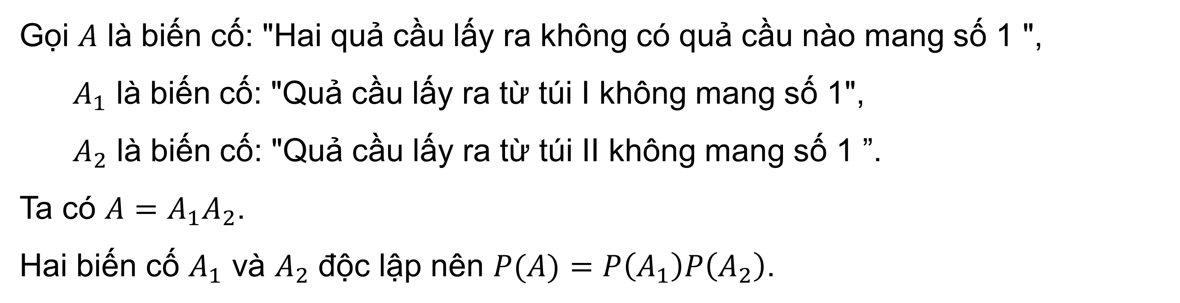
Có hai túi mỗi túi đựng 10 quả cầu có cùng kích thước và khối lượng được đánh số từ 1 đến 10. Từ mỗi túi, lấy ngẫu nhiên ra một quả cầu. Tính xác suất để trong hai quả cầu được lấy ra không có quả cầu nào ghi số 1 hoặc ghi số 5.
Bài 8.14 (SGK – tr.78)
Giải
Gọi $A$ là biến cố: "Hai quả cầu lấy ra không có quả cầu nào mang số 1 ",
$A_{1}$ là biến cố: "Quả cầu lấy ra từ túi I không mang số 1",
$A_{2}$ là biến cố: "Quả cầu lấy ra từ túi II không mang số 1 ”.
Ta có $A=A_{1}A_{2}$.
Hai biến cố $A_{1}$ và $A_{2}$ độc lập nên $P(A)=P\left(A_{1}\right)P\left(A_{2}\right)$.

Slide 37

Giải
Dễ thấy $P\left(A_{1}\right)=P\left(A_{2}\right)=\frac{9}{10}=0,9$.
Vậy $P(A)=(0,9)^{2}$.
Gọi $B$ là biến cố: "Hai quả cầu lấy ra không có quả cầu nào mang số 5 ".
Tương tự, ta có $P(B)=(0,9)^{2}$.
Gọi $E$ là biến cố: "Trong hai quả cầu lấy ra không có quả cầu nào mang số 1 hoặc số 5 ”.
Ta có $E=A∪B$.
Theo công thức cộng xác suất ta có
$$P\left(E\right)=P\left(A\right)+P\left(B\right)−P\left(AB\right)$$

Slide 38

Giải
Gọi $AB$ là biến cố: "Hai quả cẩu lấy ra không có quả cầu nào mang số 1 và mang số 5 "
$H_{1}$ là biến cố: "Quả cầu lấy ra từ túi $I$ không mang số 1 và mang số 5 ",
$H_{2}$ là biến cố: "Quả cầu lấy ra từ túi II không mang số 1 và mang số 5 ".
Ta có $AB=H_{1}H_{2}$.
$$\text{Ta} \text{c}\text{ó:} P\left(H_{1}\right)=P\left(H_{2}\right)=\frac{8}{10}=0,8.$$
Từ đó $P\left(AB\right)=0,8^{2}=0,64$.
Vậy $P\left(E\right)=0,81+0,81−0,64=0,98.$

Slide 39

Bài 8.15 (SGK – tr.78)
Trong đợt kiểm tra cuối học kì II lớp 11 của các trường trung học phổ thông, thống kê cho thấy có 93% học sinh tỉnh X đạt yêu cầu; 87% học sinh tỉnh Y đạt yêu cầu. Chọn ngẫu nhiên một học sinh của tỉnh X và một học sinh của tỉnh Y. Giả thiết rằng chất lượng học tập của hai tỉnh là độc lập. Tính xác suất để:
a) Cả hai học sinh được chọn đều đạt yêu cầu;
b) Cả hai học sinh được chọn đều không đạt yêu cầu;
c) Chỉ có đúng một học sinh được chọn đạt yêu cầu;
d) Có ít nhất một trong hai học sinh được chọn đạt yêu cầu.

Slide 40

Giải
Gọi A là biến cố: "Học sinh tỉnh X đạt yêu cầu".
B là biến cố: “Học sinh tỉnh Y đạt yêu cầu”.
a) $P\left(AB\right)=P\left(A\right)P\left(B\right)=0,93.0,87=0,8091.$
b) $P\left(\overline{AB}\right)=P\left(\overline{A}\right)P\left(\overline{B}\right)+0,07.0,13=0,0091.$
c) $P\left(\overline{A}B\right)+P\left(A\overline{B}\right)=0,07.0,87+0,93.0,13=0,1818.$
d) $P\left(A∪B\right)=P\left(A\right)+P\left(B\right)−P\left(AB\right)=0,93+0,87−0,8091=0,9909.$

Slide 41

HƯỚNG DẪN VỀ NHÀ
Ghi nhớ kiến thức trong bài
Hoàn thành các bài tập trong SBT
Chuẩn bị trước Bài tập cuối chương VIII

Slide 42
CẢM ƠN CÁC EM
ĐÃ THEO DÕI TIẾT HỌC!

